Slide 1
ISI5 Développement d’interfaces Homme-Machine
Manuele Kirsch Pinheiro
Maître de conférences en Informatique
Centre de Recherche en Informatique
Université Paris 1 – Panthéon Sorbonne
Manuele.Kirsch-Pinheiro@univ-paris1.fr
http://mkirschp.free.fr

Slide 2
Présentation
Contenu prévisionnel
Modèle MVC
MVC & Swing

Slide 3
Modèle MVC

Slide 4
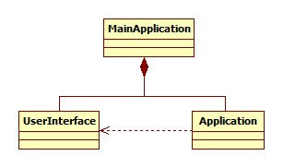
Limites des 2 couches
Dépendances entre les couches
Évolution des éléments difficile
Évolution de l’interface
Ex. : migration AWT - Swing
Évolution du comportement de l’interface
Ex. : vérification des données après une action
Évolution de la couche application
Ex. : nouvelles fonctionnalité dans la couche métier
Évolution du modèle de données
Ex. : changement de base des données
Réécriture

Slide 5
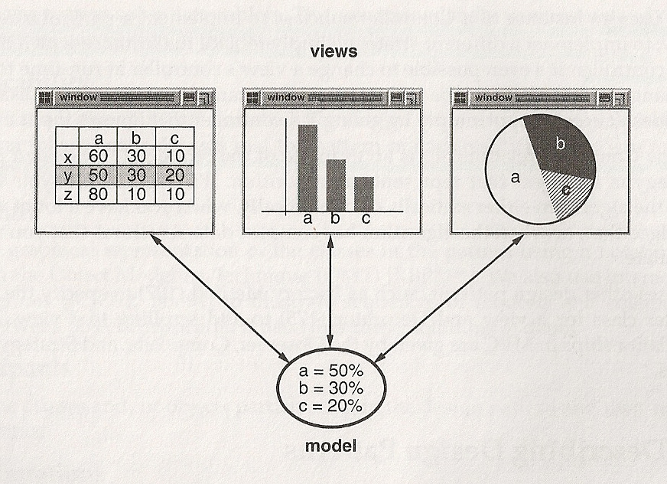
Modèle MVC
Model – View – Control (MVC)
Origines aux années 80
Développement d’interfaces en Smalltalk
Objectif :
Séparation interface et application (métier)
Modifications dans un élément n’entraine pas des modifications sur les autres
Source :
Gamma et al. Design patterns, 94

Slide 6
Modèle MVC
Éléments (participants) :
Model :
« application object » (Gamma et al., 94)
« the domain-specific software simulation or implementation of the application’s central structure » (Krasner & Pope, 88)
Les composants qui font réellement le travail (métier)
View :
« screen presentation » (Gamma et al., 94)
« views deal with everything graphical: they request data from their model and display the data » (Krasner & Pope, 88)
La représentation graphique
Controller :
« the way user interface reacts to user input » (Gamma et al., 94)
« controllers […] provide the interface between the model with its associated views » (Krasner & Pope, 88)
Le lien entre la vue et le modèle

Slide 7
Modèle MVC
Division du travail entre le modèle, la vue et le contrôle
Le modèle représente les données et la logique métier
Le modèle peut être représenté visuellement de différentes manières, par différentes vues
Les vues doivent être synchronisées
Les modes d’interaction peuvent changer en fonction de la vue
Le modèle est totalement indépendant des pairs vue/contrôle
À chaque vue correspond un contrôle
Un modèle peut avoir plusieurs pairs vue / contrôle
La vue doit assurer que la présentation suit l’état du modèle
Si l’état du modèle change, celui-ci doit notifier les pairs vue / contrôle
Les modifications sur l’état du modèle impliquent la mise à jour de la vue
Mécanisme de subscribe/notify entre les éléments

Slide 8
MVC à l’origine
Source : G.E. Krasner, S.T. Pope, A cookbook for using the model-view-controller user interface paradigm in Smalltalk-80, Journal of Object-Oriented Programming (JOOP), vol. 1, n° 3 (Aug/Sep 1988), pp. 26 - 49.

Slide 9
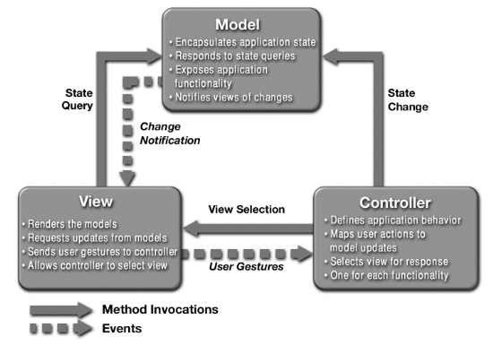
MVC par Sun
Source : Java BluePrints, Model-View-Controller http://java.sun.com/blueprints/patterns/MVC-detailed.html

Slide 10
MVC par Sun
By applying the Model-View-Controller (MVC) architecture […], you separate core business model functionality from the presentation and control logic that uses this functionality
Model - The model represents enterprise data and the business rules that govern access to and updates of this data.
View -The view renders the contents of a model.
Controller - The controller translates interactions with the view into actions to be performed by the model.
Source : Java BluePrints, Model-View-Controller http://java.sun.com/blueprints/patterns/MVC-detailed.html

Slide 11
Une application selon MVC
model = new Model();
controller = new Controller (model);
view = new View (controller);
Contenu
Apparence
Comportement

Slide 12
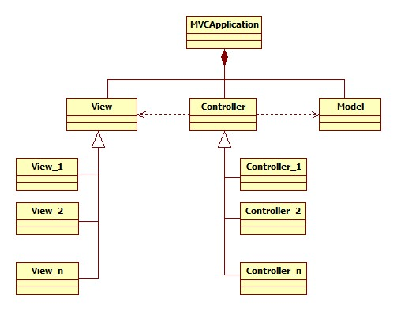
Une application selon MVC
Model model = new Model();
Controller controller = new Controller_1 (model);
View view = new View_1 (controller);

Slide 13
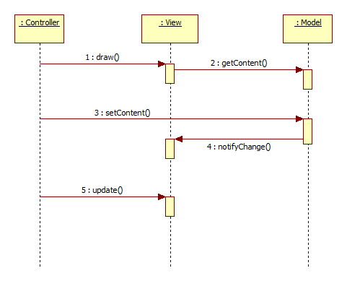
Interactions
Toute modification sur l’état du modèle déclenche une notification

Slide 14
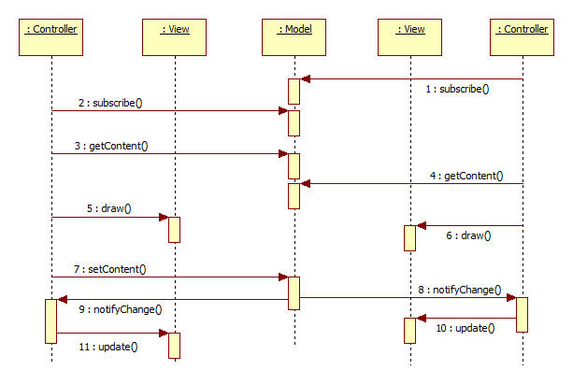
Interactions
Avec une vue ⊕ indépendante

Slide 15
Avantages MVC
Évolution / réutilisation
Possibilité d’avoir différentes représentations
Une même application sur multiples plateformes
Changement dynamique de la représentation et du comportement devient possible
Multi-modalité
Adaptation / Personalisation

Slide 16
Exemple
Gestionnaire de volume
Modèle : un volume stocké
Vue : différents indicateurs de ce volume
Contrôle : différents contrôle selon le type de vue
Inspiré de l’exemple de Baptiste Wicht, « Implémentation du pattern MVC » sur Developpez.com
http://baptiste-wicht.developpez.com/tutoriel/conception/mvc/

Slide 17
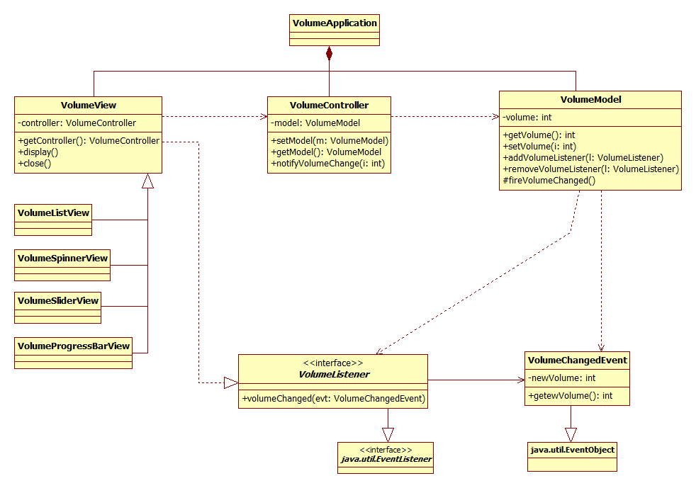

Slide 18
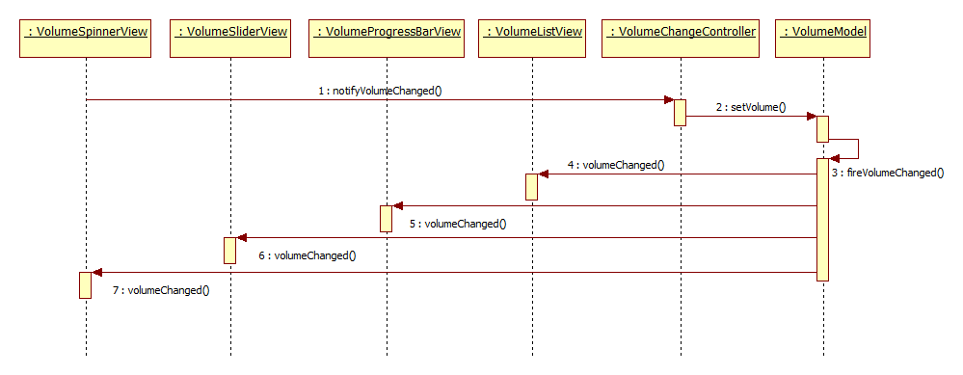
Exemple : interactions

Slide 19
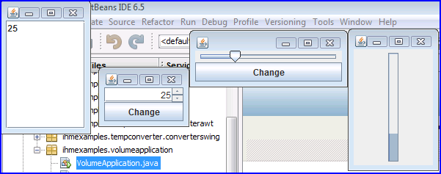
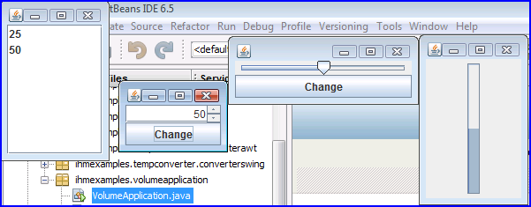
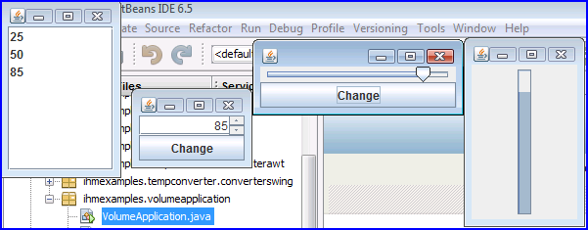
Exemple

Slide 20
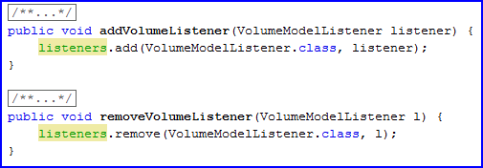
Exemple : le modèle
Classe VolumeModel
Attributs :
int volume : le volume stocké
EventListenerList listeners : les listeners abonnés
Méthodes :
getVolume : récupère la valeur du volume
setVolume : modifie la valeur du volume et déclenche fireVolumeChanged
fireVolumeChanged : notification des listeners
addVolumeListener / removeVolumeListener : abonnement / désabonnement d’un listener

Slide 21
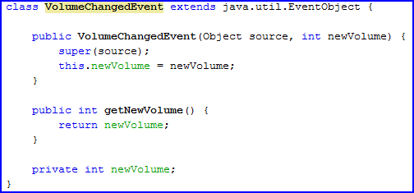
Exemple : Les événements et les écouteurs
Événements déclenchés à chaque modification du modèle
Écouteurs (listeners) abonnés aux événements
Classe VolumeChangedEvent
Extends : EventObject
Attributs :
int newVolume : nouvelle valeur de modèle
Constructeur :
VolumeChangedEvent (Object source, int newVolume)
Méthodes :
getNewVolume : récupère le nouveau valeur du volume
Interface VolumeModelListener
Extends : EventListener
Méthodes :
volumeChanged (VolumeChangedEvent event) : notification occurrence de l’événement

Slide 22
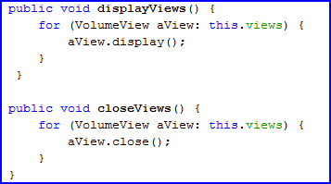
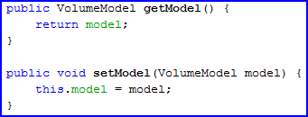
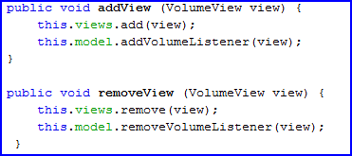
Exemple : le contrôleur
Classe VolumeController
Attributs :
VolumeModel model : le lien vers le modèle
List<VolumeView> views : ensemble de vues dont s’occupe le contrôler
Méthodes :
getModel / setModel
displayViews / closeViews
addView / removeView : ajoute / enlève une vue de la liste internet et adonne / désabonne la vue au modèle
notifyVolumeChange : informe le modèle lorsque les données ont été modifiées par l’utilisateur

Slide 23
Exemple : la vue abstraite
Classe Abstract VolumeView
Implements VolumeModelListener
Attributs :
VolumeController controller : le contrôleur responsable par cette vue
Constructeurs :
VolumeView(VolumeController controller)
Méthodes :
VolumeController getController
abstract void display
abstract void close
abstract void setLocation
abstract void setSize
abstract Dimension getSize

Slide 24
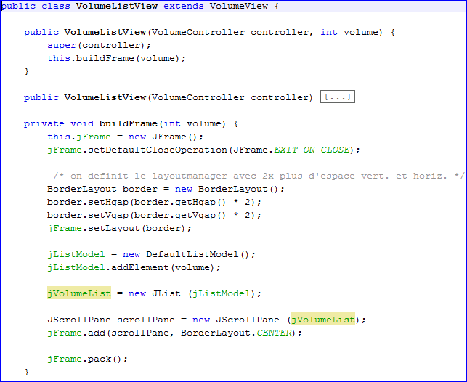
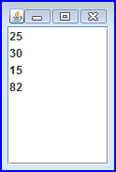
Exemple : les vues concrètes
Vue « passive » : uniquement visualisation
Classe VolumeListView
Extends VolumeView
Attributs :
JFrame jFrame : fenêtre de visualisation
JList jVolumeList : liste (JList) contenant l’historique du volume
DefaultListModel jListModel
Méthodes (liste non-exhaustive) :
buildFrame : construction de la fenêtre
volumeChanged : notification d’une modification dans le modèle (interface VolumeModelListener)

Slide 25
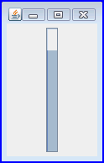
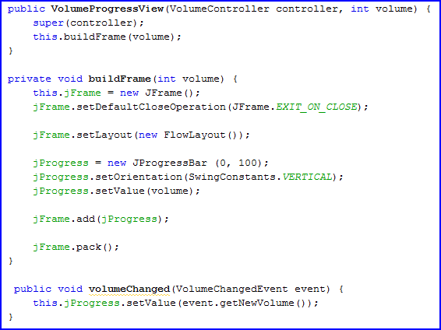
Exemple : les vues concrètes
Vue « passive » : uniquement visualisation
Classe VolumeProgressView
Extends VolumeView
Attributs :
JFrame jFrame : fenêtre de visualisation
JProgressBar jProgress : barre de progression pour visualiser l’évolution du volume
Méthodes (liste non-exhaustive) :
buildFrame : construction de la fenêtre
volumeChanged : notification d’une modification dans le modèle (interface VolumeModelListener)

Slide 26
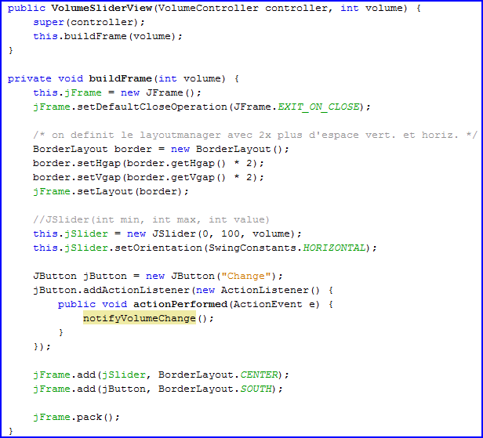
Exemple : les vues concrètes
Vue « active » : permet visualisation et la modification du volume
Classe VolumeSliderView
Extends VolumeView
Anonymous listener : ActionListener
Attributs (liste non-exhaustive) :
JSlider jSlider : barre permettant de visualiser et modifier le volume
Méthodes (liste non-exhaustive) :
buildFrame : construction de la fenêtre
volumeChanged : notification d’une modification dans le modèle (interface VolumeModelListener)
notifyVolumeChange : informe le contrôleur d’un changement de valeur effectué par le utilisateur

Slide 27
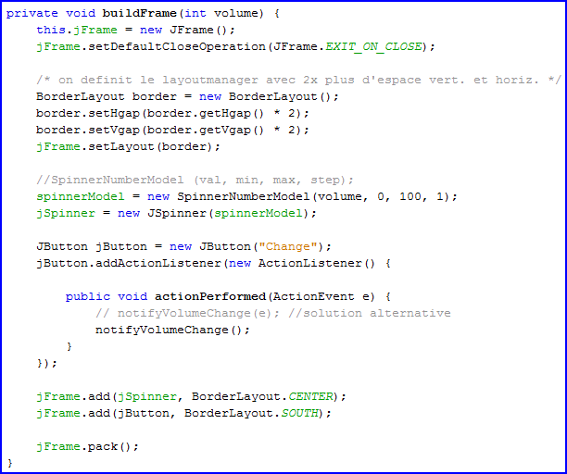
Exemple : les vues concrètes
Vue « active » : permet visualisation et la modification du volume
Classe VolumeSpinnerView
Extends VolumeView
Anonymous listener : ActionListener
Attributs (liste non-exhaustive) :
JSpinner jSpinner : zone de texte permettant la visualisation et la modification d’une valeur
SpinnerNumberModel spinnerModel
Méthodes (liste non-exhaustive) :
buildFrame : construction de la fenêtre
volumeChanged : notification d’une modification dans le modèle (interface VolumeModelListener)
notifyVolumeChange : informe le contrôleur d’un changement de valeur effectué par le utilisateur

Slide 28
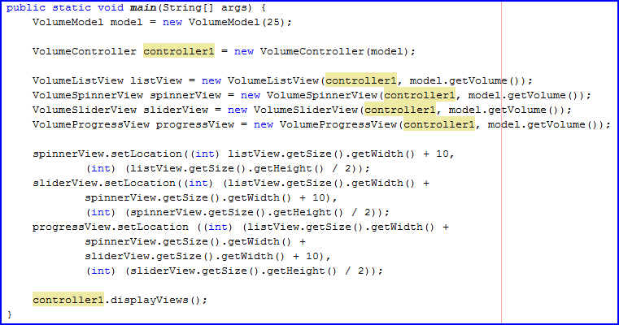
Exemple : l’application
Application VolumeApplication
Un modèle : VolumeModel model
Un contrôleur : VolumeController controller1
Plusieurs vues
VolumeListView
VolumeProgressView
VolumeSliderView
VolumeSpinnerView

Slide 29
Design patterns & MVC
Le modèle MVC s’inspire des design patterns
Observer
Strategie
Composite

Slide 30
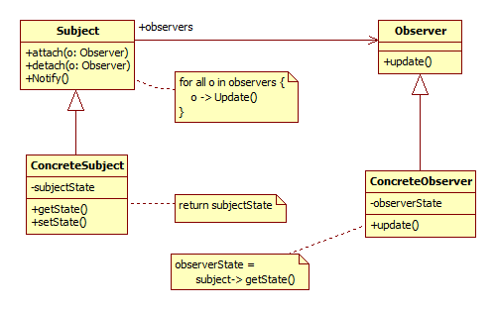
Observer
Intention
« Define a one-to-many dependency between objects so that when one object changes state, all its depends are notified and updated automatically » (Gamma et al, 94)
Participants principaux
Sujet (Subject) et observateurs (Observer)
Motivation
Un sujet possède plusieurs observateurs
Les observateurs sont notifié de tout changement d’état du sujet
Publish-subscribe model

Slide 31
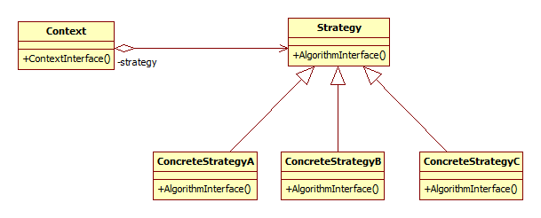
Strategie
Intention
« Define a family of algorithms, encapsulate each one, and make them interchangeable. Strategy lets the algorithm vary independently from clients that use it » (Gamma et al., 94)
Participants principaux
Stratégie (Strategy) et contexte (Context)
Application
Plusieurs classes (stratégies) qui diffèrent seulement par leur comportement
Prévient l’exposition d’algorithmes et de structures de données complexes

Slide 32
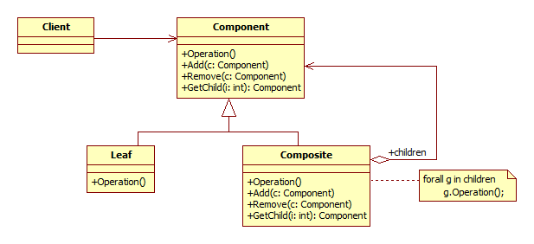
Composite
Intention
« Compose objects into tree structures to represent part-whole hierarchies. Composite lets clients treat individual objects and compositions of objets uniformly » (Gamma et al., 94)
Participants principaux
Composition (Component), composite (Composite) et feuille (Leaf)
Application
Représenter les feuilles et les compositions uniformément
Clients ne diffèrent pas les composites des objets individuels

Slide 33
Swing & MVC

Slide 34
Swing & MVC
Le modèle MVC peut s’appliquer à chaque élément du propre modèle
Chaque composant Swing est conçu selon le modèle MVC
Chaque composant contient un modèle et un contrôleur associé
Le modèle garde la « valeur » du composant séparée de sa représentation graphique (vue)
Ex. bouton : état (pressé ou non), actif ou non, sélectionné ou non, son action (action command associé et non son label)…
La vue gère le look & feel du composant indépendamment de son modèle

Slide 35
Swing & MVC
Modèle
Interface xxxModel : ButtonModel, ListModel, SpinnerModel, TableModel, TreeModel…
Implémentation par défaut DefaultxxxModel :
DefaultButtonModel
DefaultListModel (AbstractListModel), DefaultListSelectionModel
SpinnerDateModel, SpinnerListModel, SpinnerNumberModel (AbstractSpinnerModel)
DefaultTableModel (AbstractTableModel)
DefaultTreeNode, DefaultMutableTreeNode

Slide 36
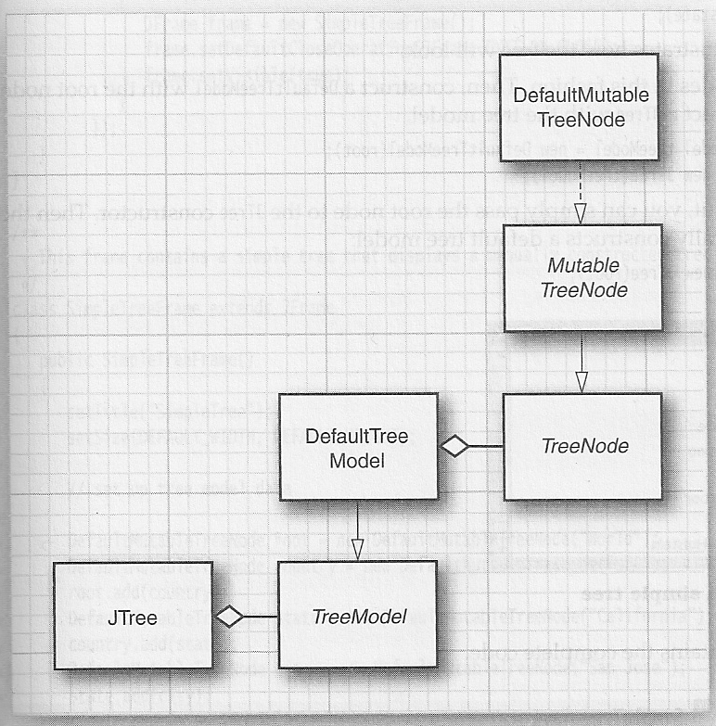
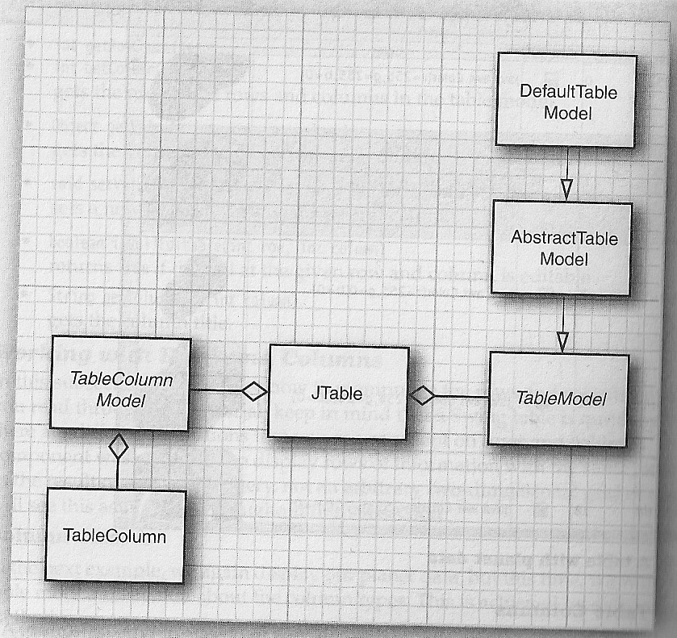
Swing & MVC
Le modèle de chaque composant peut être étendu (spécialisation) en fonction des besoins de l’application
Source : Horstmann, Corte Java, vol. II

Slide 37
Exemple
JList & ListModel :
La classe JList n’offre pas de méthode pour l’insertion et la suppression d’une donnée
La manipulation des données se fait par le ListModel
La classe JList s’occupe uniquement de la présentation des données
ListModel
getElement
addListDataListener
removeListDataListener

Slide 38
Exemple
JSpinner & SpinnerModel
La manipulation des données se fait par le SpinnerModel
SpinnerNumberModel : la manipulation des nombres
SpinnerDateModel : manipulation des dates
La présentation est gérée par JSpinner

Slide 39
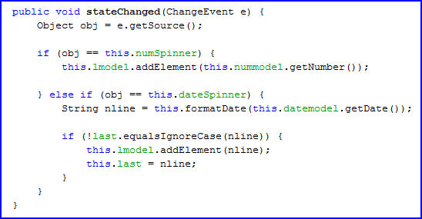
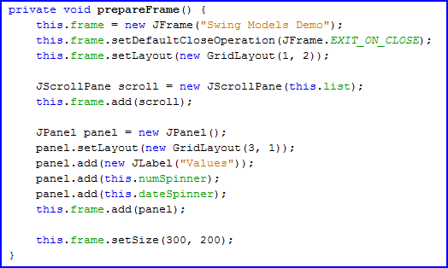
Exemple

Slide 40
Exercices

Slide 41
Exercices
Implémenter le convertisseur de température en MVC
Étendre le convertisseur à °C, °F et °Kelvin
Proposer au moins 2 vues distinctes
Implémenter une application qui affiche une arbre généalogique à l’aide du composant JTree
Jeu de scrabble : version MVC
Modèle : dictionnaire du données
Vue : interface en Swing
Contrôle : gestion des interactions

